Slide 1
Tiết 6: Đọc mở rộng

Slide 2
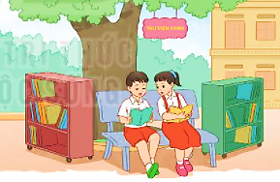
Đọc mở rộng
1. Tìm đọc một cuốn sách viết về chuyện lạ đó đây.

Slide 3



Slide 4


Trình bày trước lớp về điều em thích nhất trong cuốn sách

Slide 5
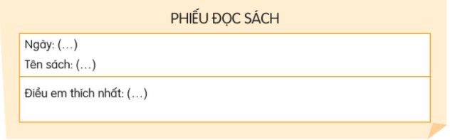
2. Viết vào phiếu đọc sách

Slide 6
Củng cố bài học

